Slide 1
Machine Learning – Interpretabilidad de los modelos

Slide 2
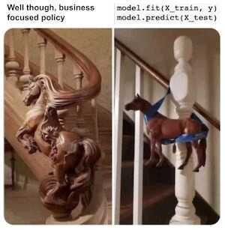
Importancia de la interpretabilidad
Comprender qué variables son las más importantes para el funcionamiento del modelo y en qué medida, es esencial cuando se implementa un modelo de machine learning.
Mayor comprensión del problema de negocio que se intenta resolver.
Capacidad de explicar razonablemente las predicciones que arroja el modelo (en vez de verse obligado a aceptarlas, sin más…)
Posibilidad de realizar mejoras adicionales en el modelo sobre la base de la información obtenida.

Slide 3
Feature importance
Técnica que asigna puntuaciones a las variables independientes de un modelo predictivo en función de su importancia relativa al realizar una predicción sobre la variable dependiente o target.
No refleja el valor predictivo intrínseco de una característica en sí misma, sino la importancia de esta variable en relación con el resultado de un modelo en particular.
A TENER EN CUENTA:
Antes de obtener el feature importance siempre hay que evaluar la capacidad predictiva del modelo implementado. No tiene interés inspeccionar las variables importantes para un modelo que no es capaz de predecir razonablemente.
Si utilizamos un modelo basado en el cálculo de distancias o que use el gradient descent para minimizar la función de costes, necesitaremos estandarizar previamente los datos para obtener el permutation importance.

Slide 4
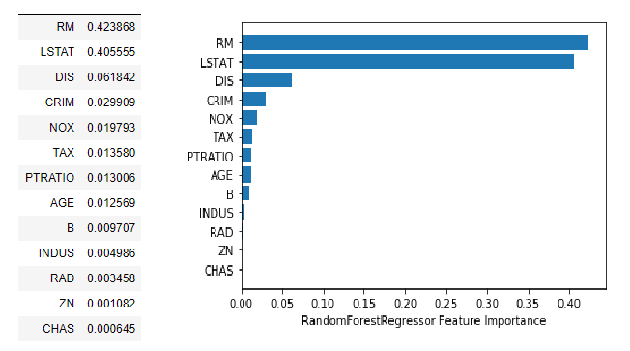
Feature importance
Métodos in-built
Permutation importance
Drop columns

Slide 5
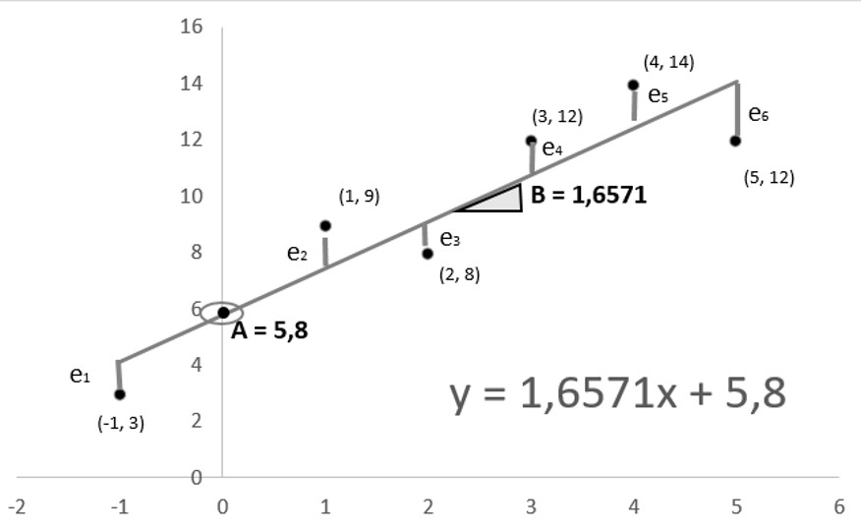
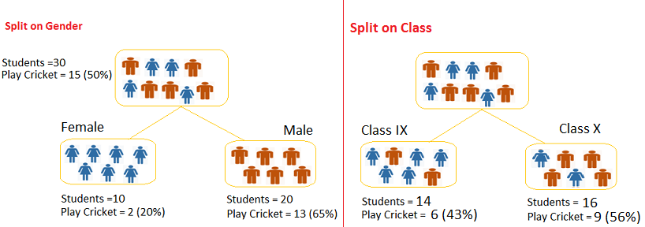
Métodos in-built
Existen modelos que son intrínsecamente interpretables a través de los parámetros que utilizan, como los coeficientes los pesos o coeficientes aportados por los modelos lineales y los criterios utilizados para la división de la muestra en los árboles de decisión.

Slide 6
Métodos in-built
Desventajas:
Son específicos para estos modelos, no existen para un SVM (salvo kernel lineal) o una red neuronal.
El feature importance de los árboles de decisión puede ser engañoso por las limitaciones de las importancias basadas en la reducción de la impureza:
Tienen un fuerte sesgo a favor de las variables con alta cardinalidad (i.e variables numéricas) sobre variables con baja cardinalidad (i.e. variables categóricas con pocas categorías o binarias).
Se calculan sobre el conjunto de entrenamiento y, por lo tanto, no reflejan la capacidad de la variable de ser útil para hacer predicciones que se generalicen al conjunto de test.
Ventajas
Computacionalmente muy eficientes.
Muy fácil de implementar (atributo .coef_ de los modelos lineales y feature_importances_ de los árboles de decisión).
Como alternativa, la documentación de Sklearn remite al método sklearn.inspection.permutation_importance.

Slide 7
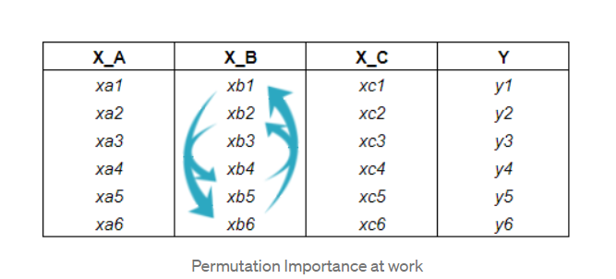
Permutation importance
Técnica que se puede utilizar para cualquier modelo de machine learning cuando los datos son tabulares.
Especialmente útil para modelos que no son intrínsecamente interpretables (“black box”).
Se basa en la intuición de que si una variable no es útil para predecir un resultado, alterar o permutar sus valores no dará como resultado una reducción significativa en el rendimiento de un modelo y, al contrario, si la variable es importante para predecir el resultado, el rendimiento se verá enormemente afectado de forma negativa.
Se calcula, una vez el modelo ha sido entrenado, como la reducción en el rendimiento del modelo respecto del rendimiento inicial originado por la permutación aleatoria de los valores de cada variable.

Slide 8
Permutation importance
Ventajas:
Aplica a cualquier modelo.
Razonablemente eficiente computacionalmente.
No necesitamos reentrenar el modelo para cada permutación de los datos del dataset.
Se puede calcular sobre el conjunto de entrenamiento o sobre el conjunto de test. Esto hace posible detectar qué variables contribuyen más a la capacidad de generalización del modelo.
Las funciones que son importantes en la predicción de los datos de entrenamiento pero no en los datos de test pueden generar overfitting.
Disponible en sklearn (permutation_importance())
Contras:
Cuando dos variables están correlacionadas y una de ellas está permutada, el modelo aún tendrá acceso a la variable a través de su variable correlacionada. Esto dará como resultado un valor de menor importancia para ambas variables, cuando en realidad podrían ser importantes.
Más caro computacionalmente que los métodos in-built.

Slide 9
Drop columns
Este enfoque es bastante intuitivo. Evalúa la importancia de una variable comparando el rendimiento de un modelo que ha sido entrenado con todas sus variables versus el mismo modelo entrenado sin incluir dicha variable.
Funciona de la siguiente manera:
Se entrena el modelo y se calcula su rendimiento con la métrica que más nos interese. Este será el rendimiento de referencia del modelo.
Acto seguido se elimina una variable del dataset por completo, se vuelve a entrenar el modelo con las variables restantes y se calcula su rendimiento.
El feature importance de una variable será la diferencia entre el rendimiento de referencia y el rendimiento del modelo en el que falta esa variable.

Slide 10
Drop columns
Ventajas:
Aplica a cualquier modelo.
La idea detrás del algoritmo es facil de entender.
Si ignoramos el coste computacional de reentrenar el modelo con cada eliminación de una variable, este método es el que aporta mayor certeza en cuanto al feature importance de las variables.
Contras:
El coste computacional es muy elevado, mucho más que el permutation importance, porque requiere re-entrenar el modelo tantas veces como variables independientes se estén utilizando.

Slide 11

Recursos adicionales
Librería SHAP
https://towardsdatascience.com/shap-how-to-interpret-machine-learning-models-with-python-2323f5af4be9
https://towardsdatascience.com/black-box-models-are-actually-more-explainable-than-a-logistic-regression-f263c22795d
https://towardsdatascience.com/shap-explained-the-way-i-wish-someone-explained-it-to-me-ab81cc69ef30

